Slide 1
系统操作指南
众创孵化载体火炬统计调查工作要点
武汉市企业科技创新服务中心
2022年11月25日

Slide 2
目 录
Contents
统计调查工作的意义
统计调查地址与时间
区科技主管部门统计工作内容
孵化器/众创空间统计工作内容
在孵（毕业）企业统计工作内容
其他注意事项

Slide 3
统计调查工作的意义
Part 1

Slide 4
各级孵化载体认定的前置条件
火炬统计调查制度涉及的各相关统计均已纳入国家级认定资质的考核内容
申报省级科技企业孵化器认定应满足“在科技部火炬统计系统报送过上一年度真实完 整的科技企业孵化器统计数据”
各级孵化载体考核的必要内容
连续两次火炬统计评价结果不合格的国家级孵化器，取消其国家级资格
连续两次未上报统计数据的众创空间取消国家备案资格
市级及以上孵化器和众创空间所填报的火炬统计年报数据是绩效评价的重要内容
区域众创孵化载体建设情况的考核依据

Slide 5
统计调查地址与时间
Part 2

Slide 6
统计调查地址
在“火炬统计调查信息系统”（https://tj.chinatorch.org.cn）进行填报和审核
统计调查时间
 | 填报与审核时间 | 国家级孵化器 | 其他孵化器 | 国家备案众创空间 | 其他众创空间 | 国家大学科技园
第一季度报 | 当年3月15-31日 | √ | × | √ | × | √
第二季度报 | 当年6月15-30日 | √ | × | × | × | √
半年报 | 当年6月1-30日 | × | × | √ | ▲ | ×
第三季度报 | 当年9月1-30日 | √ | × | √ | × | √
第四季度报 | 当年12月15-31日 | √ | × | √ | × | √
年报 | 填报：次年1月1-30日 审核：次年1月1日-2月15日 | √ | √ | √ | √ | √
√ 要求必须填报；× 不需要填报；▲不硬性要求必须填报（建议有升级需求的机构按要求填报） *国家大学科技园：填报时间：次年1月1日-3月31日；审核时间：次年1月1日-4月15日

Slide 7
区科技主管部门 统计工作内容
Part 3

Slide 8
区科技主管部门统计工作内容
调查对象账户管理
区域内统计数据审核
区域内统计数据分析
增加调查单位
修改账号/密码
分配区县
...
查看上报进度
打回数据
汇总审核
...
数据汇总
数据集册
数据导出
...

Slide 9
各级统计管理员主体功能
1.截止时间
汇总数据与上年比较
4.汇总审核
3.数据管理
2.管理员管理
系统为准
市级
区级
县级
基础数据与上年比较
基础数据排序
增补孵化器或众创空间
国家设定
省级设定
5.数据成果
自定义导出
自定义汇总
数据集册导出
查看(填报)数据
检查平衡关系
审核数据和警告说明
打回数据
申请撤消调查单位
分配区县
修改孵化器和众创空间密码

Slide 10
各级统计管理员帐号登录
联系上级统计管理员重设密码

Slide 11
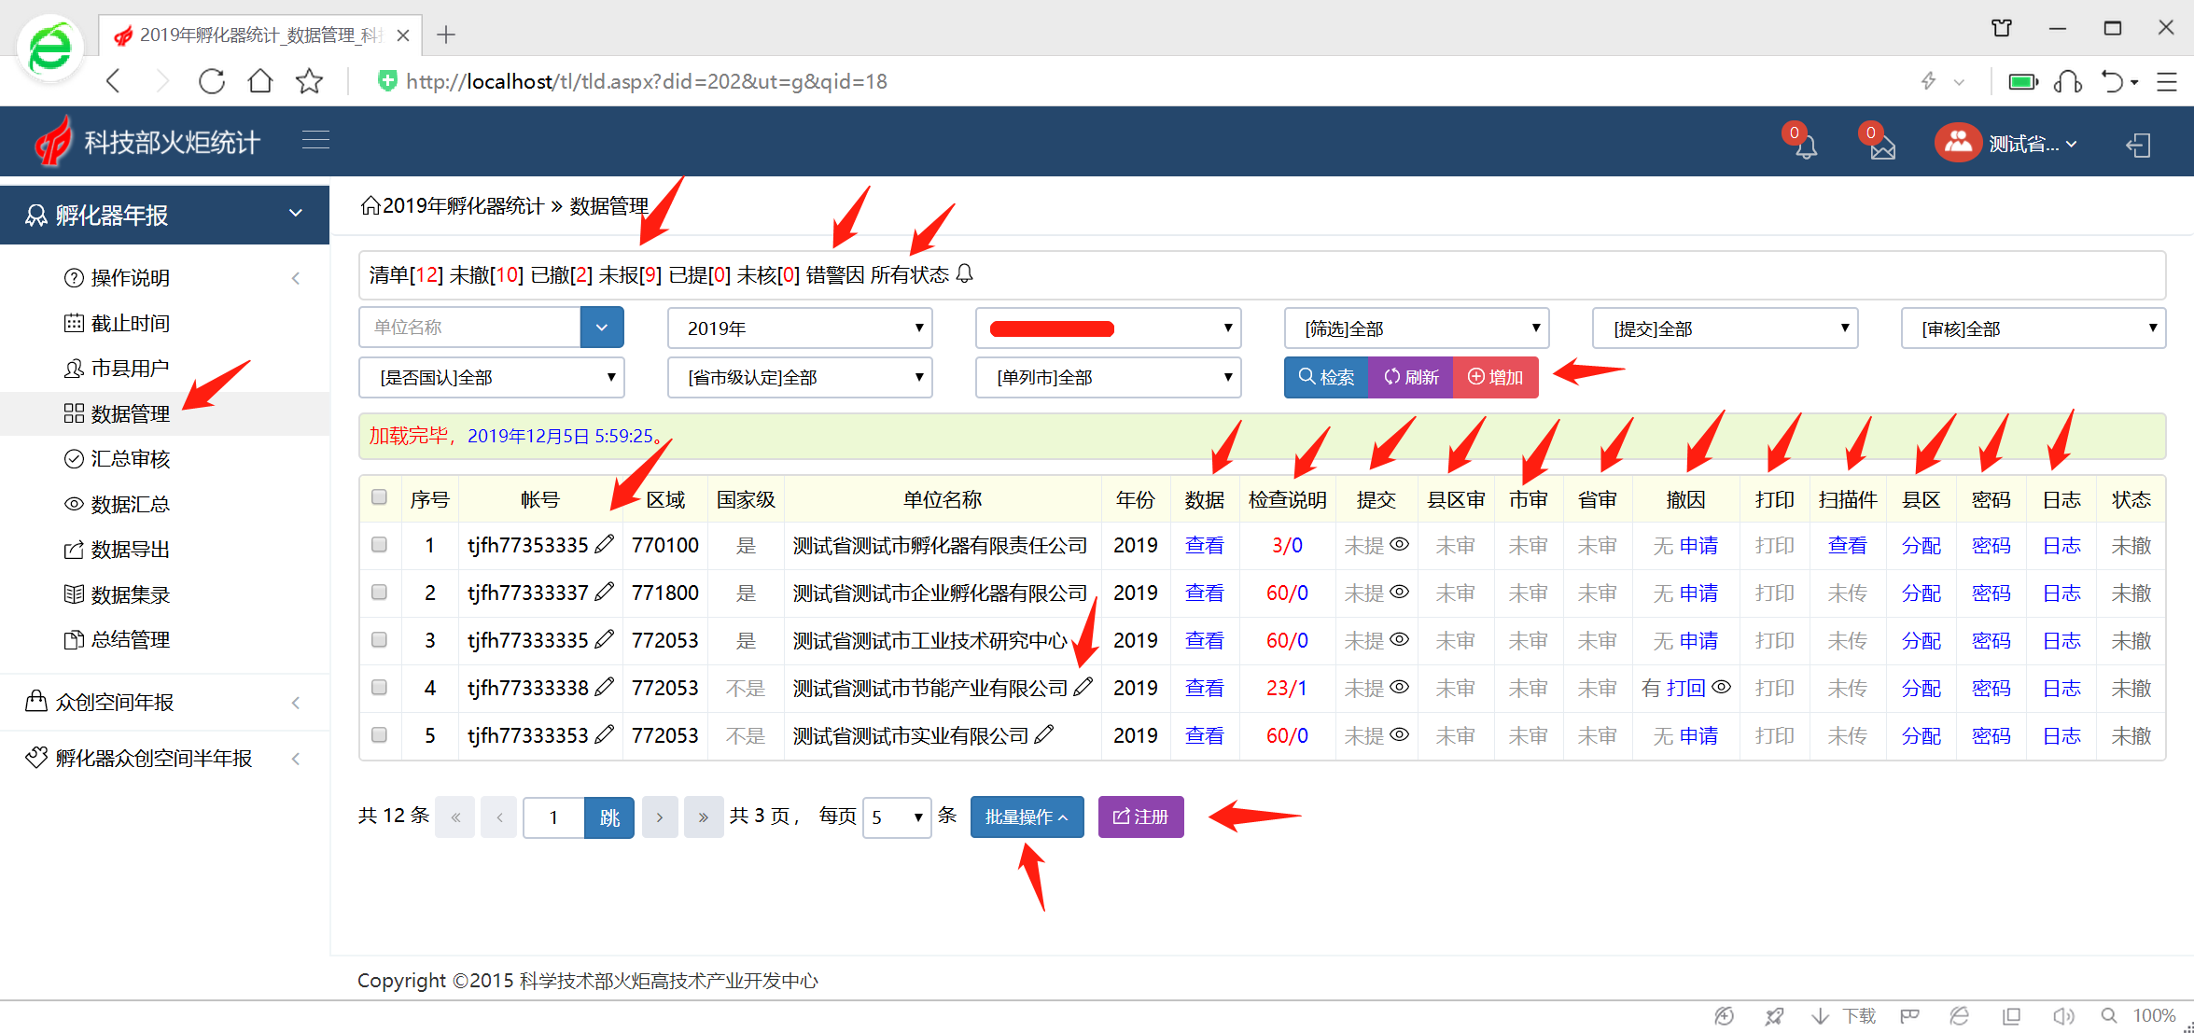
数据管理（孵化器）
可以按帐号规则新增统计名录（机构帐号）。
上传盖章纸质报表封面扫描件，在此查看并审核扫描件。
在数据检查界面可以查看企业警告信息的解释原因。
新增统计名录时，会自动向单点登录平台同步帐号，若不成功，可用此再次注册。

Slide 12
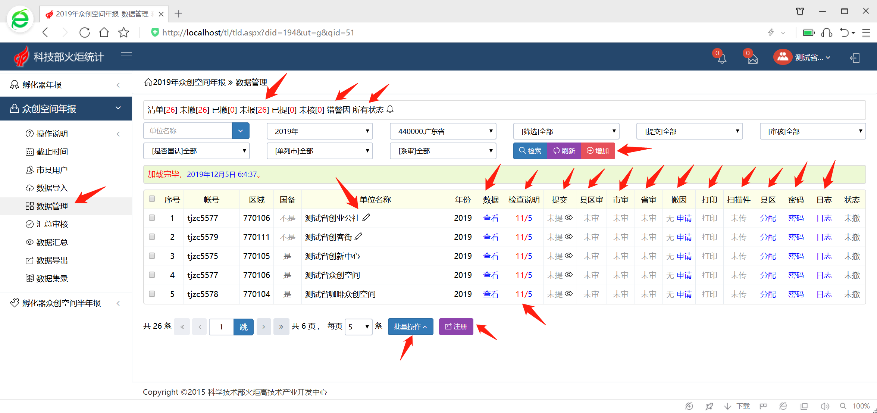
数据管理（众创空间）
可以按帐号规则新增统计名录（机构帐号）。
上传盖章纸质报表封面扫描件，在此查看并审核扫描件。
在数据检查界面可以查看企业警告信息的解释原因。
新增统计名录时，会自动向单点登录平台同步帐号，若不成功，可用此再次注册。

Slide 13
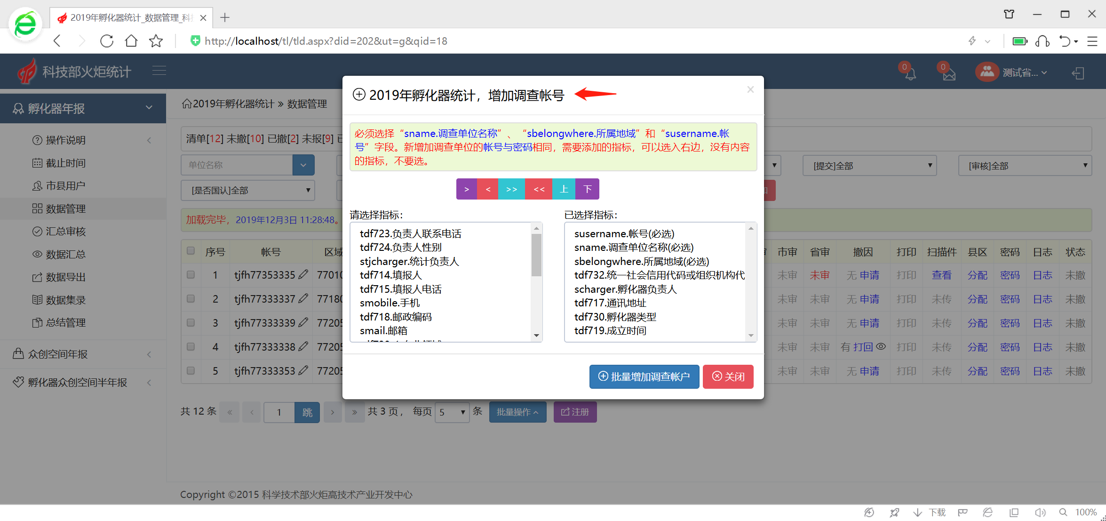
增加调查单位

Slide 14
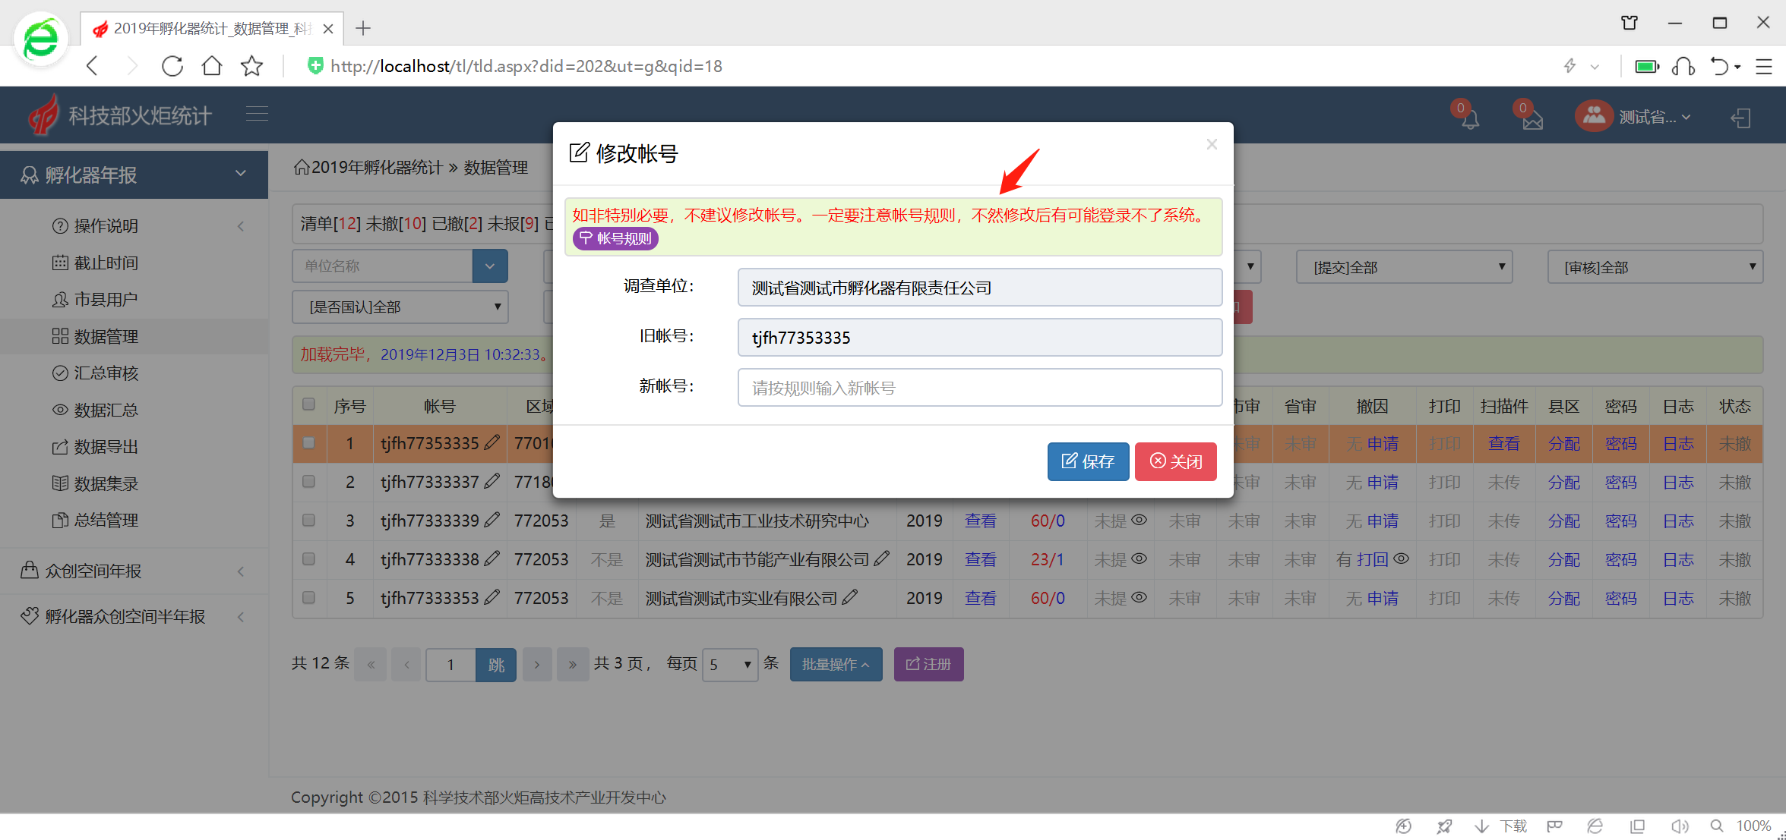
修改账号

Slide 15
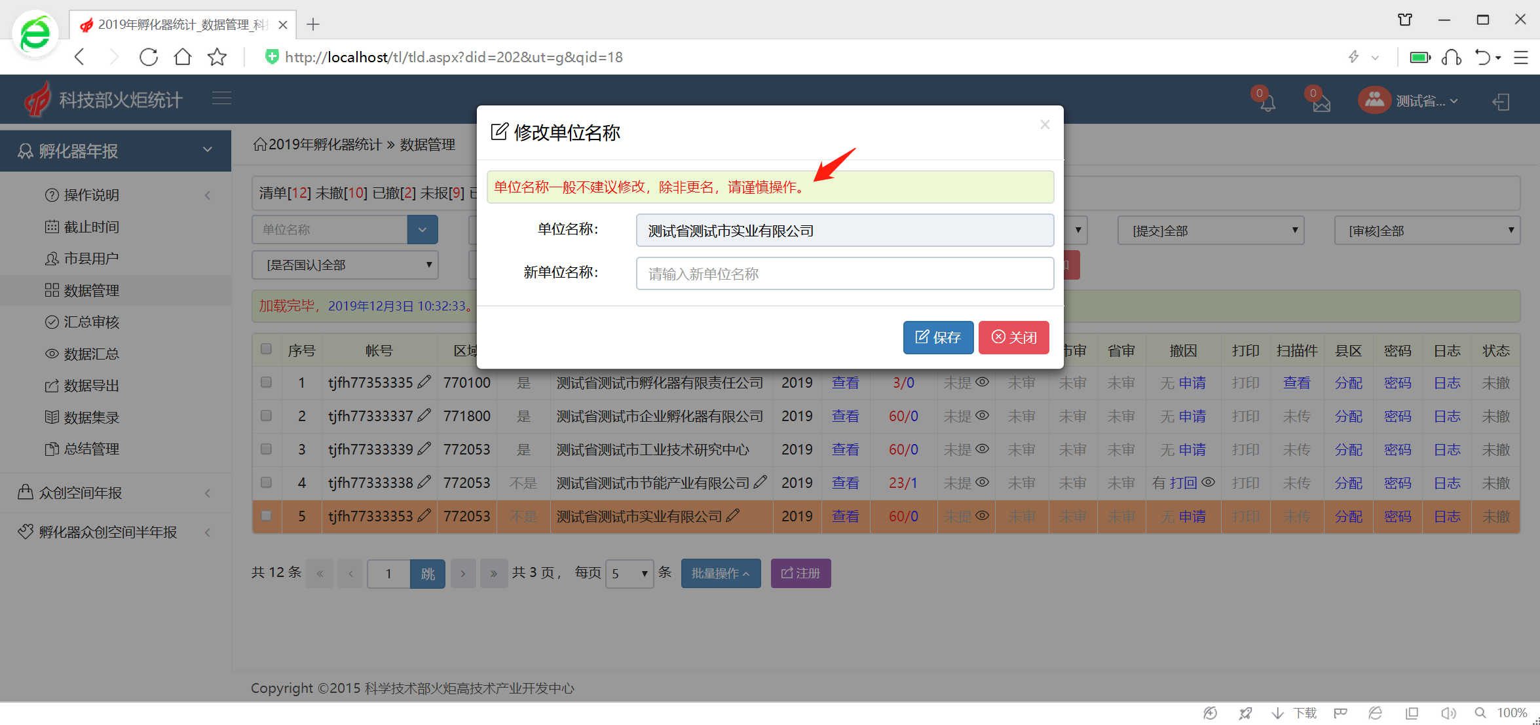
修改单位名称

Slide 16
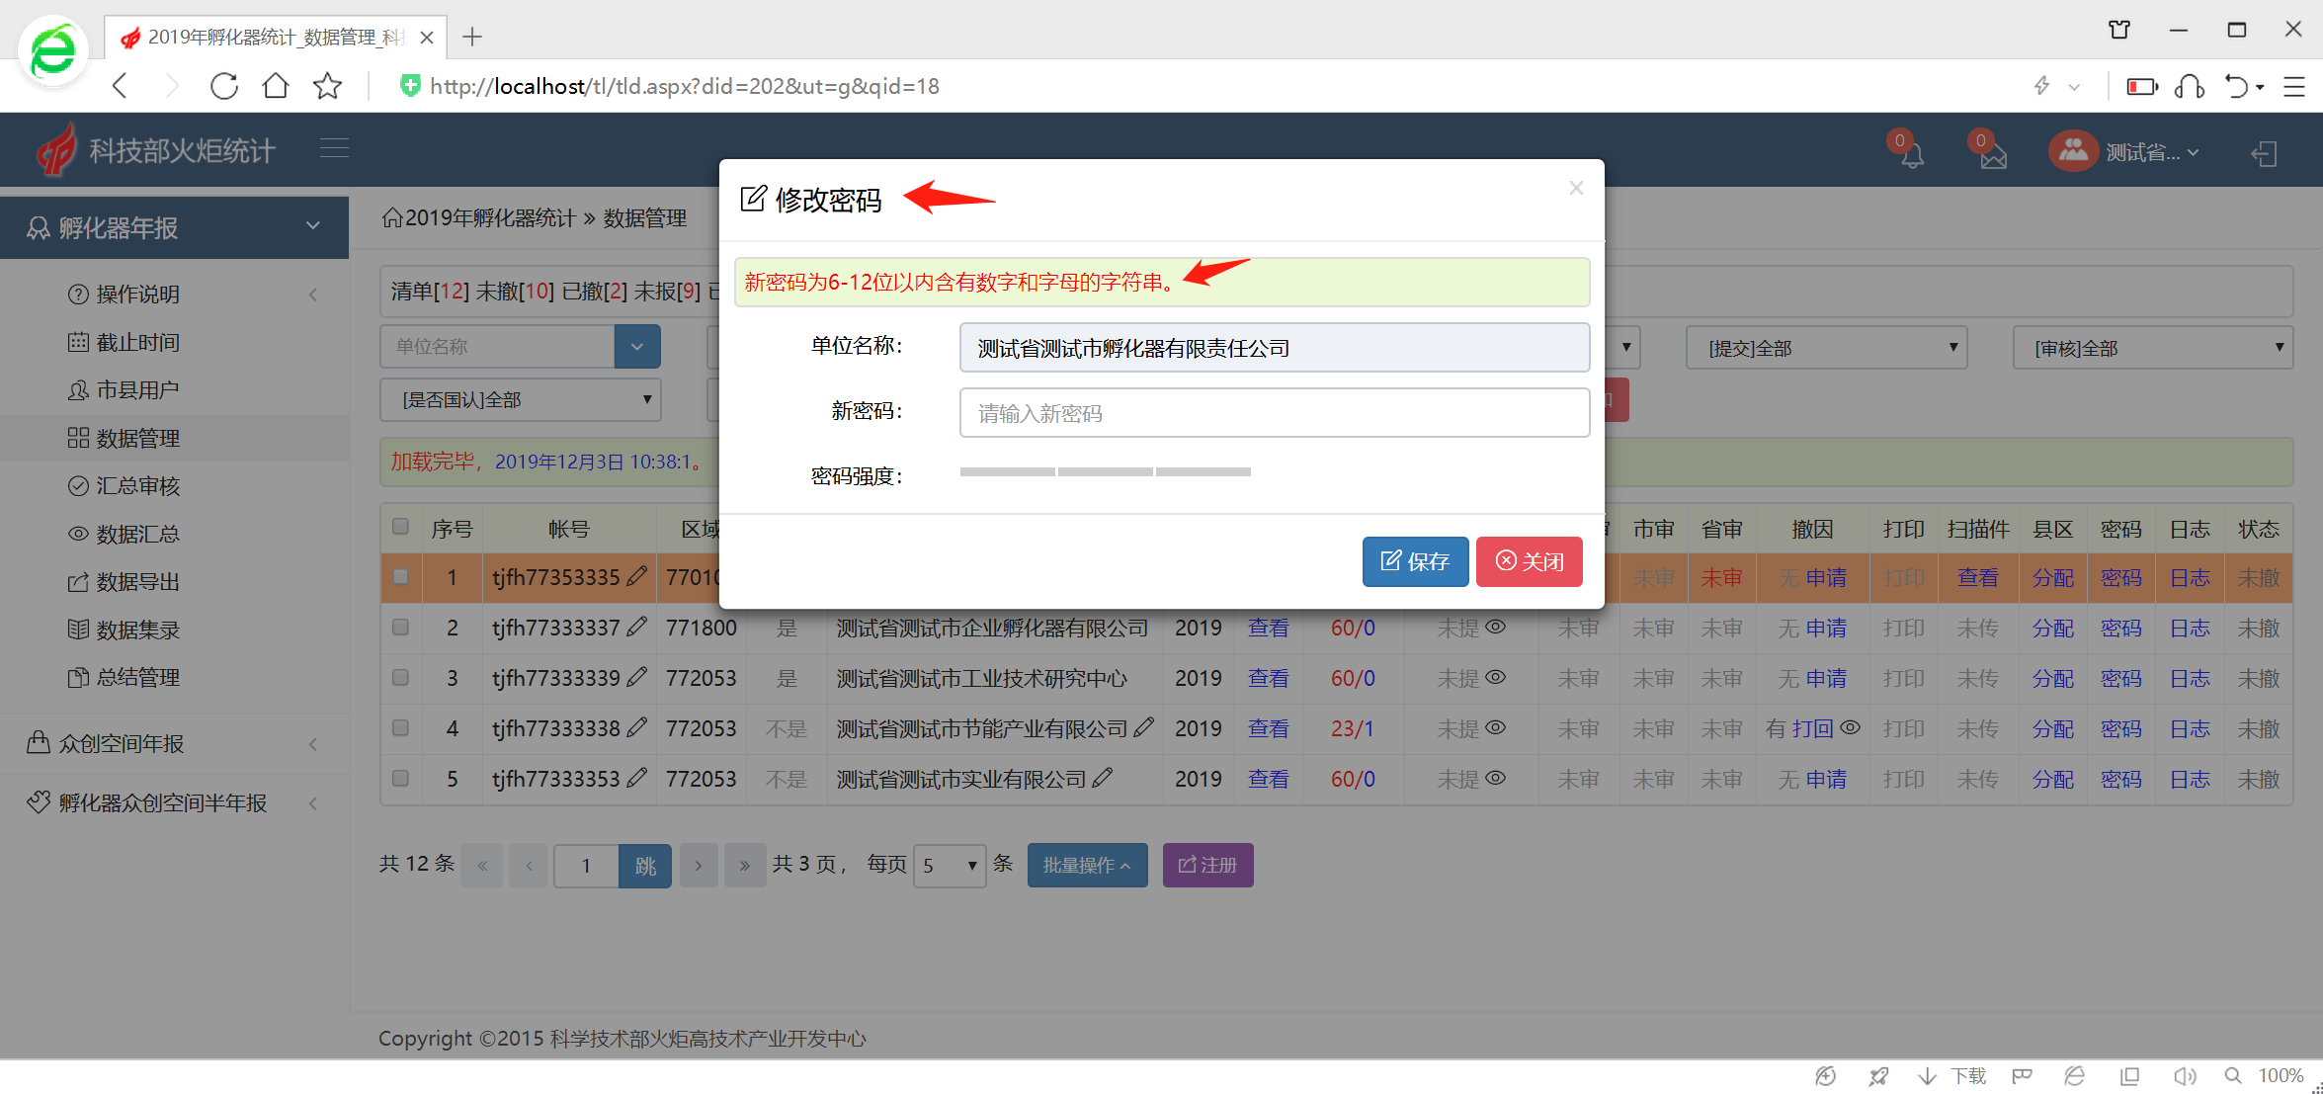
修改密码

Slide 17
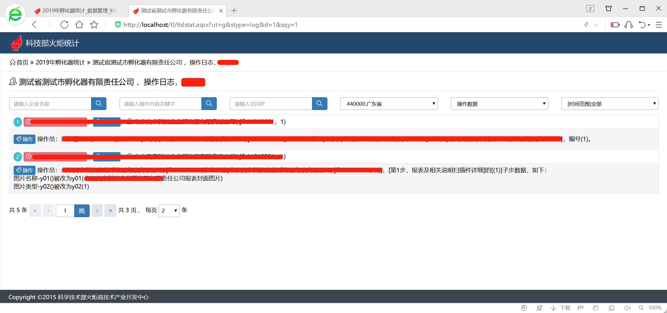
操作日志

Slide 18
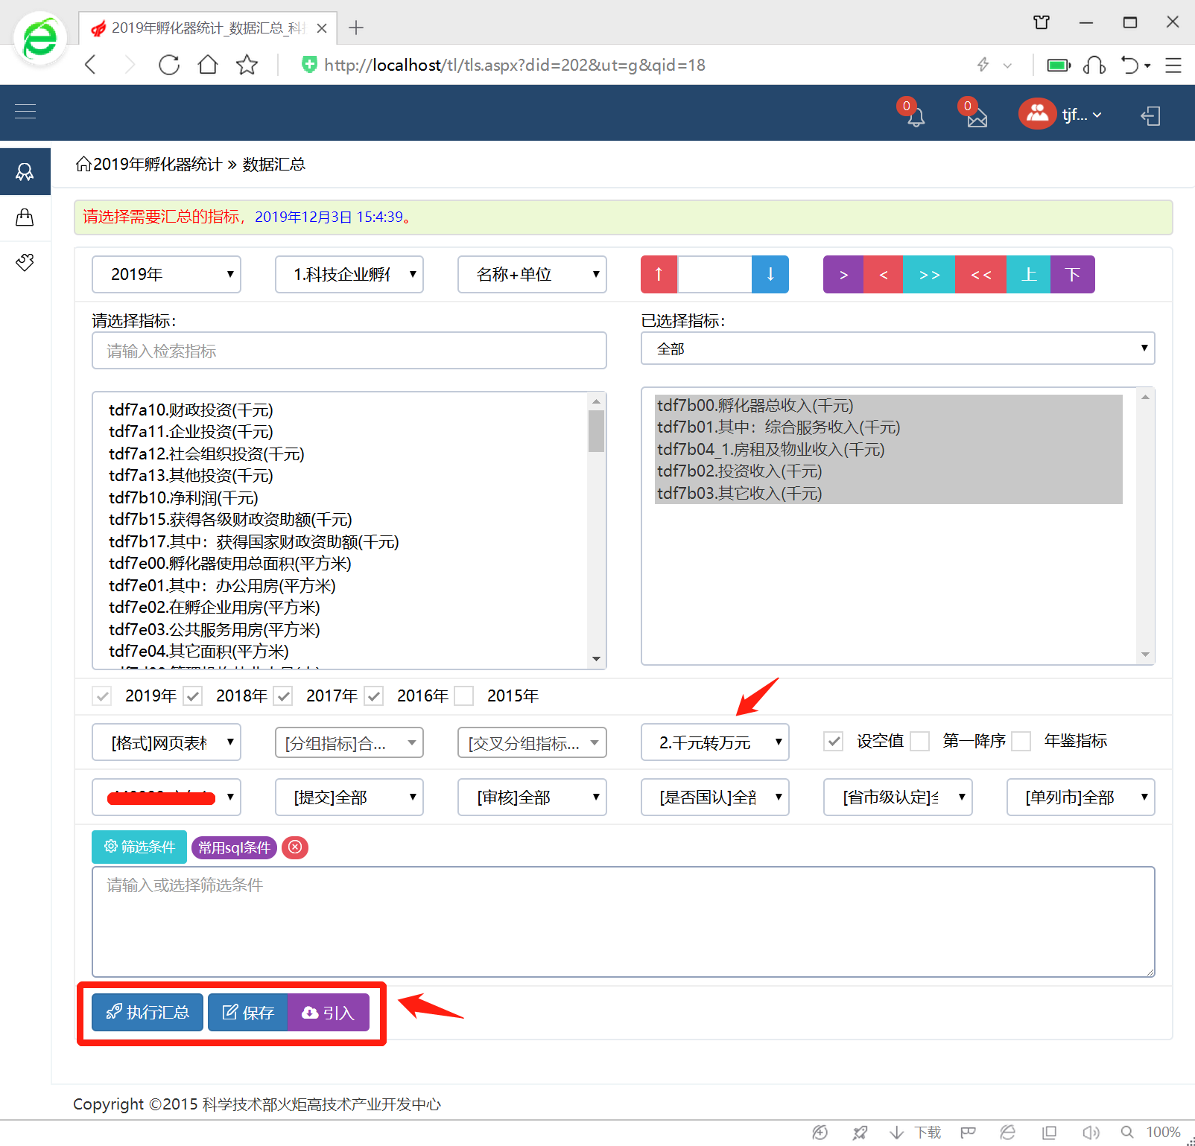
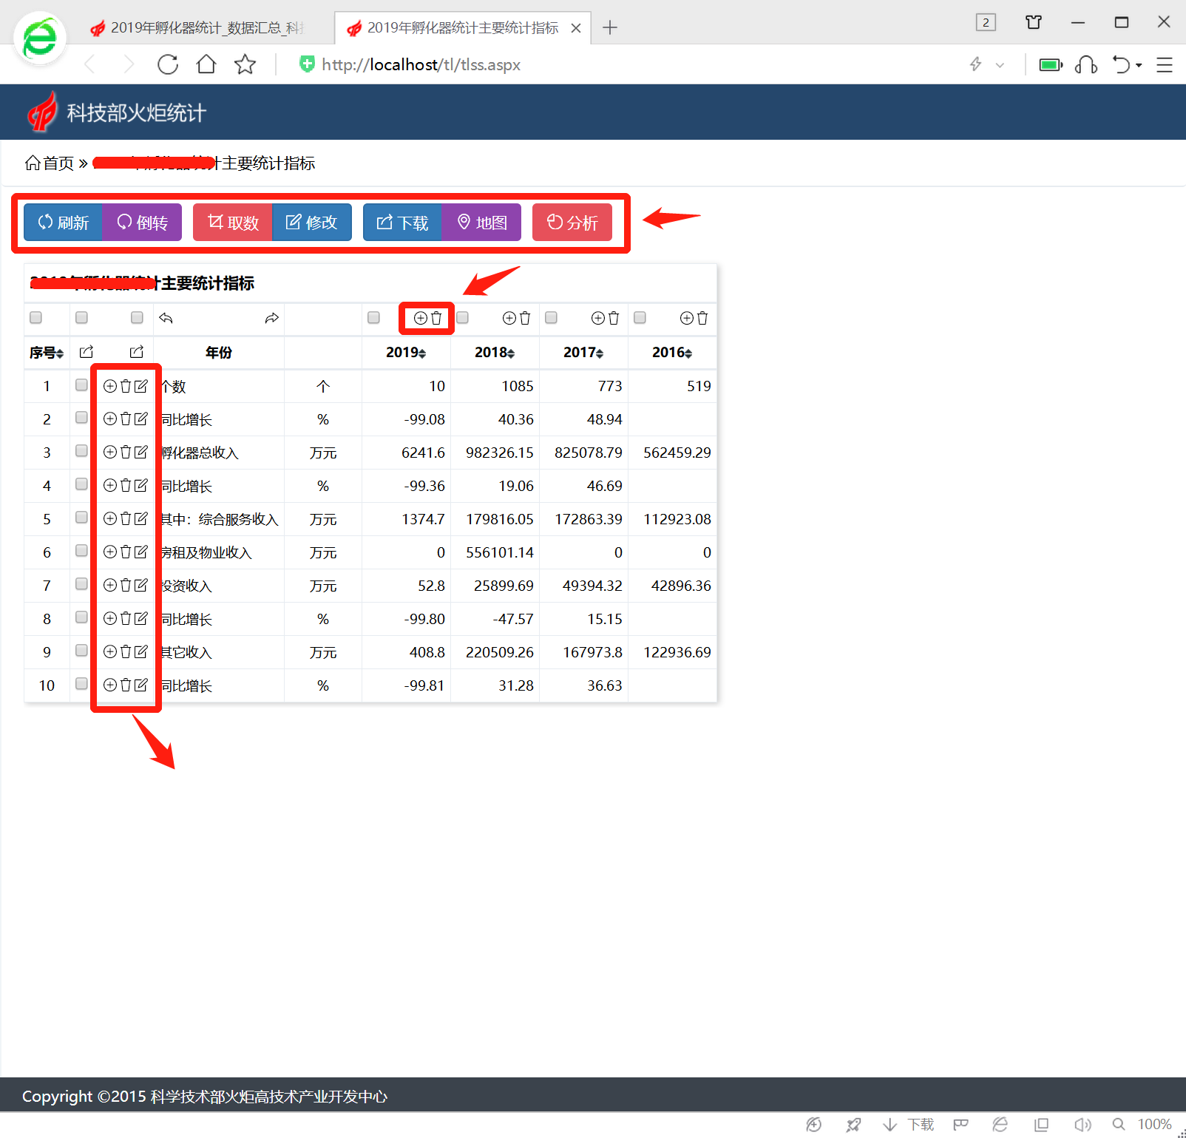
数据汇总
数据规模、增长率、占比、排序等数值计算，统计图表和文字描述通过点选快速生成，助力数据分析报告撰写。
检索指标和条件可以保存以备下次再用。

Slide 19
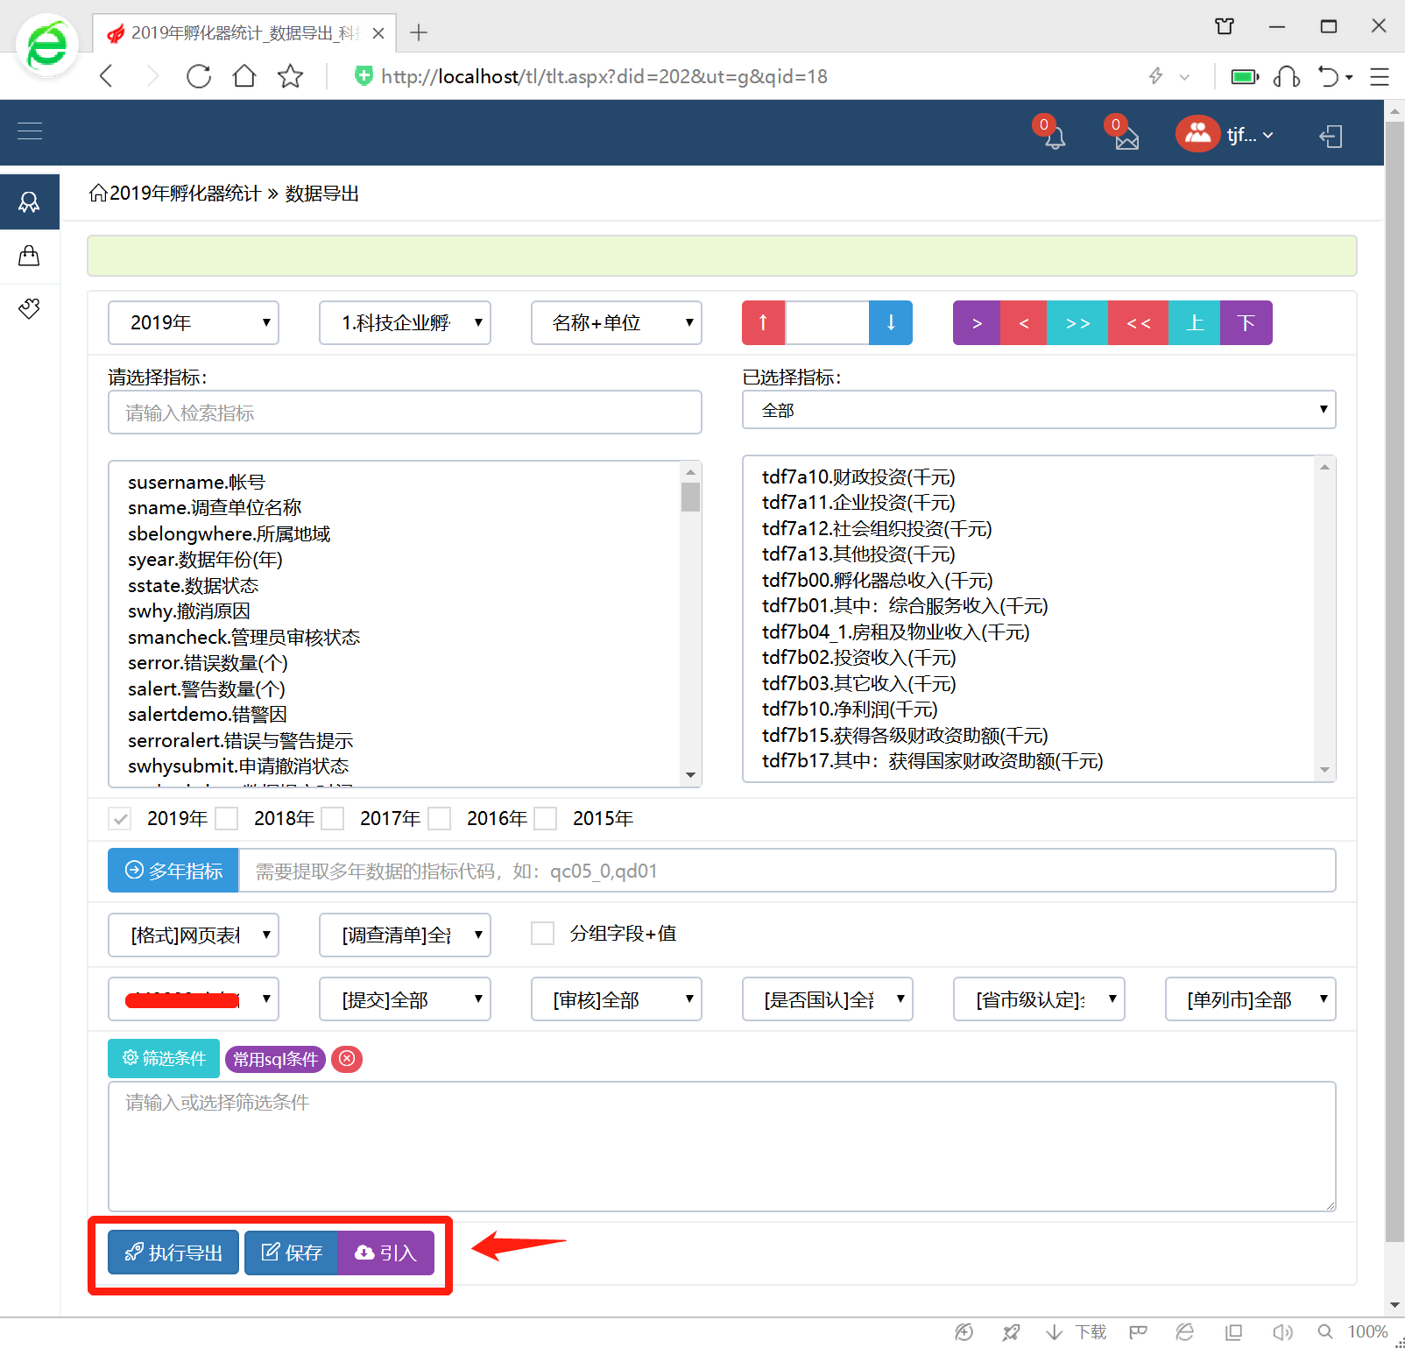
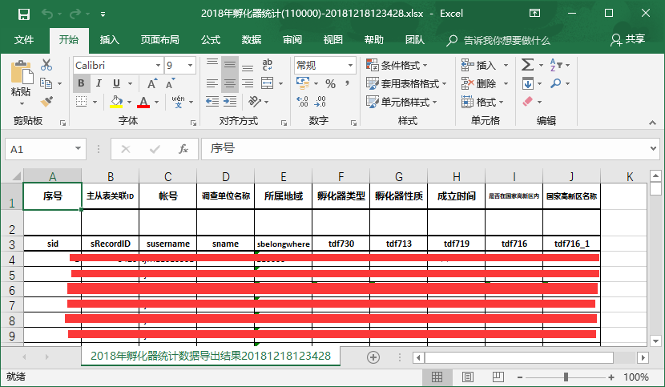
数据导出

Slide 20
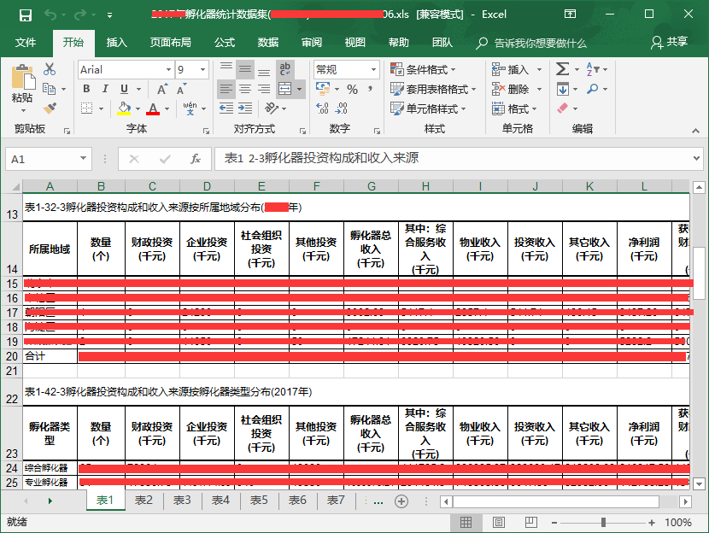
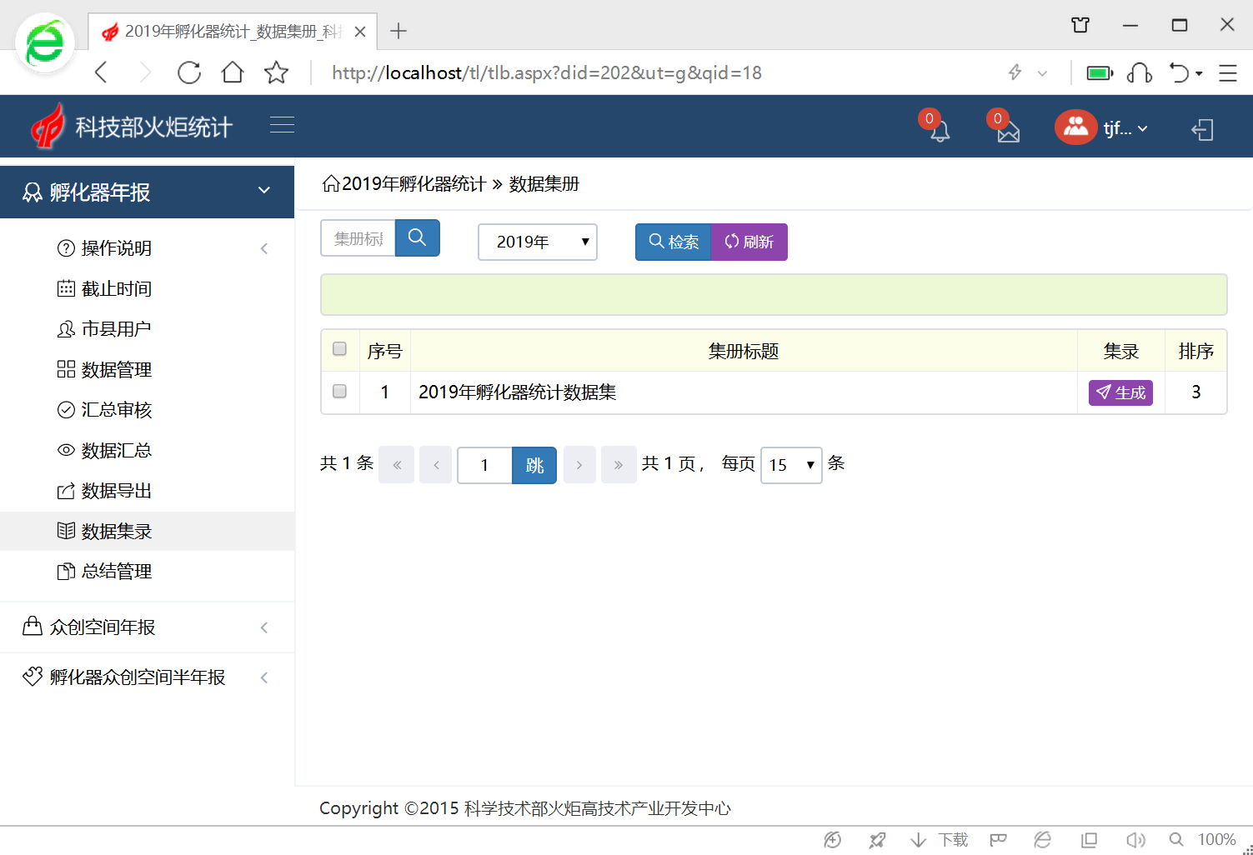
数据集册

Slide 21
众创孵化载体 统计工作内容
Part 4

Slide 22
数据填报
数据检查
数据提交
打印上传
添加在孵（毕业）企业信息
注意事项
1、按行政区划级别，实行多级、逐级管理。一般由县区级管理员组织调查单位上报数据，并对其答疑解惑。
4、数据提交后，必须由上级管理员打回，才能修改。
5、网页打印报表，必须按提示将火炬水印打印出来，科技企业孵化器和众创空间统计需要上传盖章纸质报表封面扫描件，不需要再报送纸质件。
2、只能在填报时间段内上报和修改数据。
3、数据检查提示分“错误”与“警告” 。错误信息必须修改； 警告信息需要填写说明，并由上级管理员审核。
6、各类统计项目的功能操作基本一致，主要在于填报指标、数据检查平衡关系不同。

Slide 23
账号类型
1、企业帐号
2、机构帐号
企业管理员 帐号为信用代码
统计填报员 帐号为手机号
统计填报员 帐号在系统查看
机构帐号涉及调查项目
企业帐号涉及调查项目
科技企业孵化器统计年报中在孵（毕业）企业年报
1、科技企业孵化器统计年报
2、众创空间统计年报（+半年报）

Slide 24
注意事项
1、已有调查单位
（1）在孵（毕业）企业：帐号为企业18位信用代码或统计填报员手机号，密码由单点登录平台或手机号获取，统计填报员手机帐号可以由孵化器设置。
（2）孵化器和众创空间：帐号以系统为准，密码和上年一致，可由上级统计管理员修改。
2、新增调查单位
（1）在孵（毕业）帐号为企业18位信用代码（大写）或填报员手机号，新增在孵（毕业）企业由所在孵化器在统计系统首次注册成功，密码为18位信用代码（大写）的后10位，新增填报员手机帐号初始密码为a+手机号。
（2）孵化器年报帐号为“tjfh+本省行政区划前4位+4位数字流水编码”。
（3）众创空间年报帐号以系统为准。
（5）孵化器和众创空间新增帐号默认密码与帐号一致，首次登录必须修改。

Slide 25
众创孵化载体操作流程
填报数据
第1步
第2步
…
检查结果
第n步
第n-1步
调查单位
有错误
和警告
仍有
警告
自检
按提示
修正
填写警告原因
无错误和警告
打回并 说明原因
提交数据
不通过
审核
通过
各级统计管理员
打印报表

Slide 26
注意事项
孵化器和众创空间填报员帐号登录https://tj.chinatorch.org.cn/，
推荐360安全浏览器或IE9以上浏览器
找回密码

Slide 27
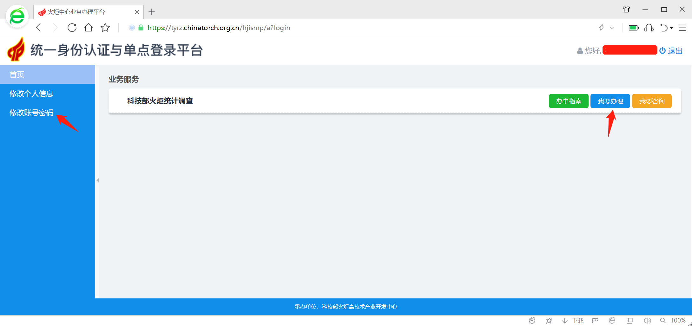
孵化器和众创空间帐号可以在此修改密码，也可以统计系统中修改
进入统计系统

Slide 28
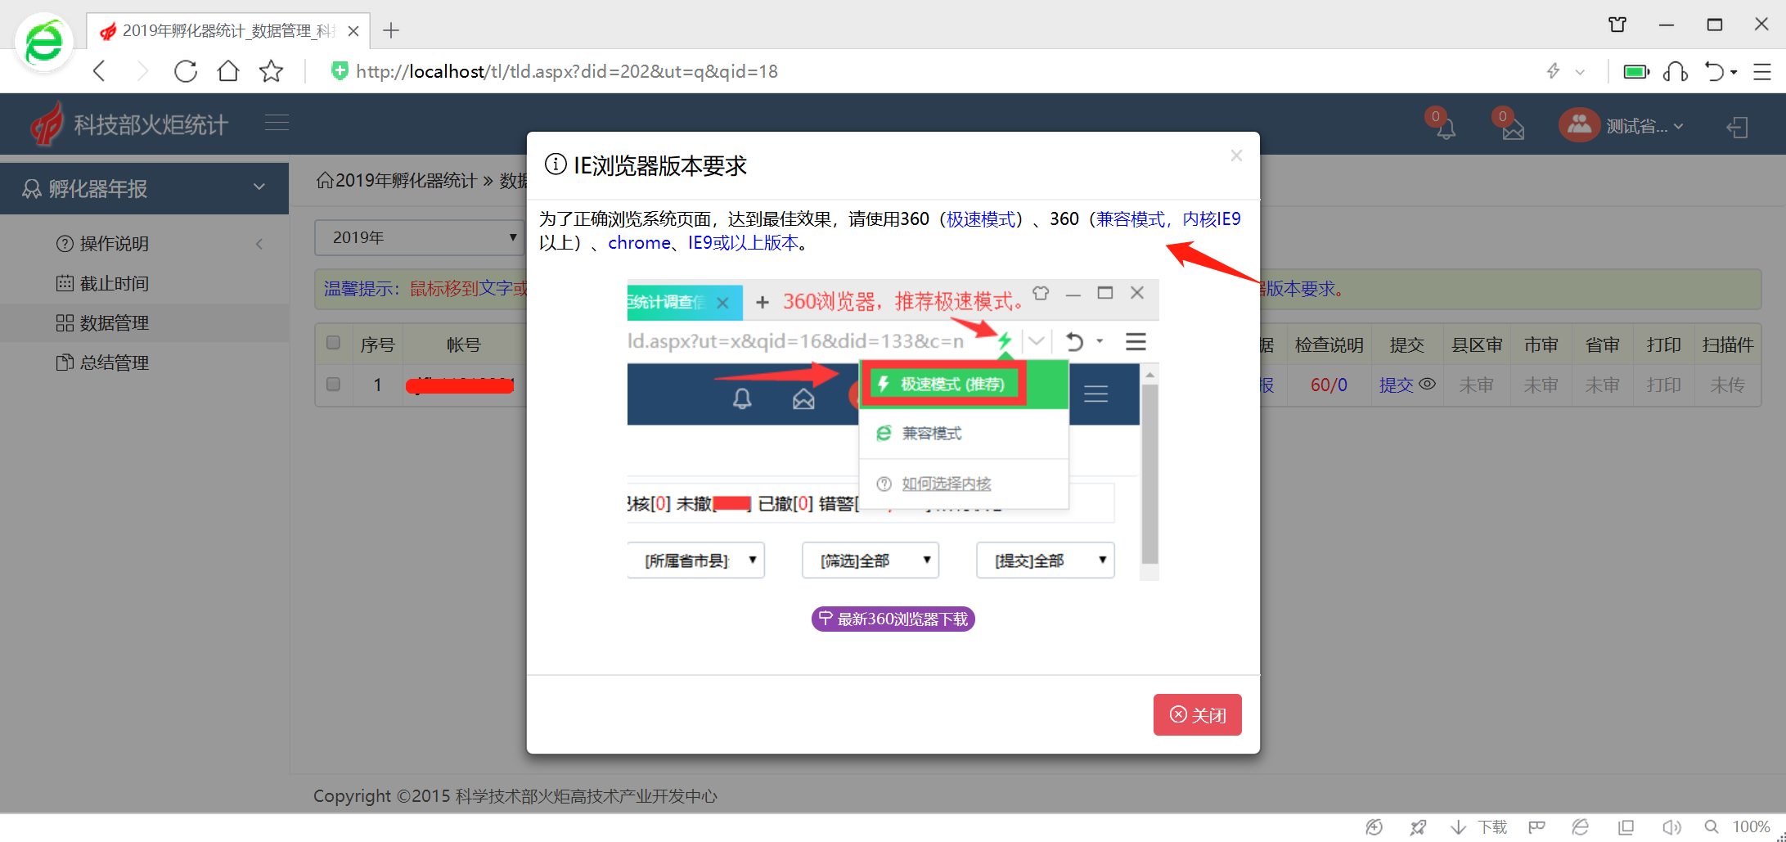

Slide 29
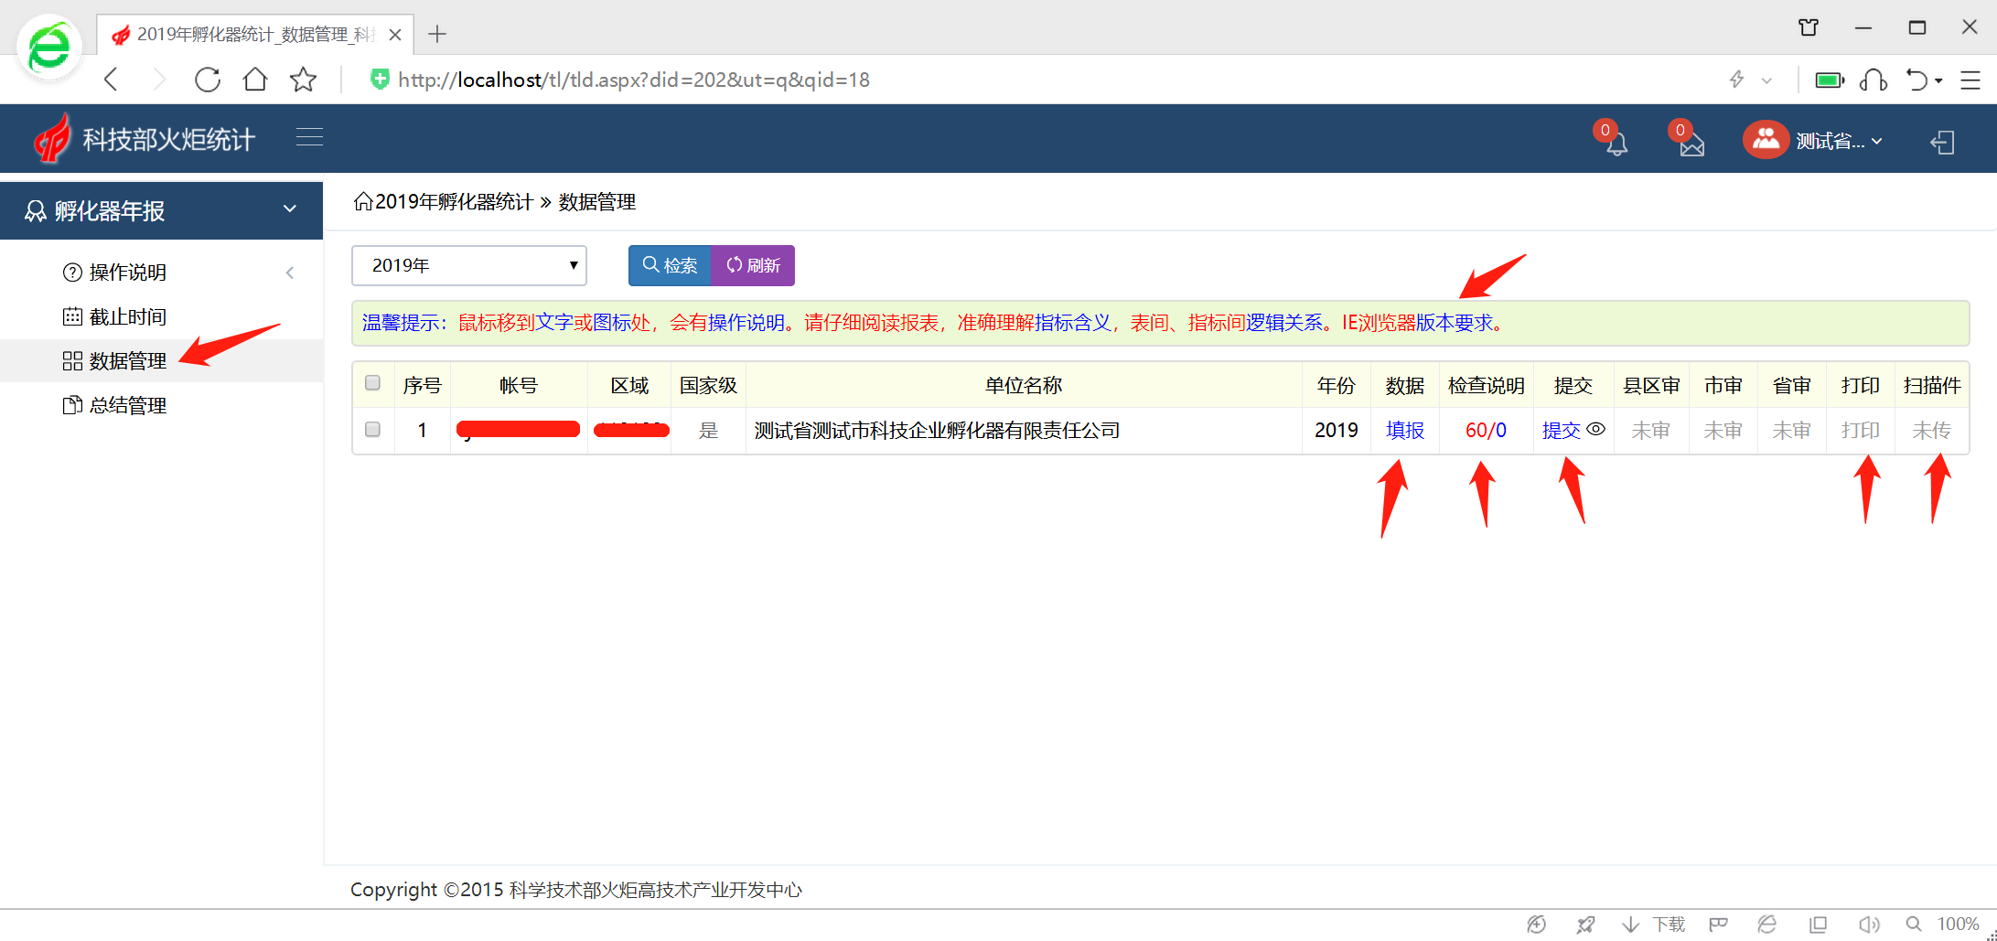
数据检查功能集成了修改数据和填写原因的功能，修改数据后会立即检查并显示检查结果。
按国家通知要求，科技企业孵化器和众创空间统计需要上传盖章纸质报表封面扫描件，不需要再报送纸质件。

Slide 30
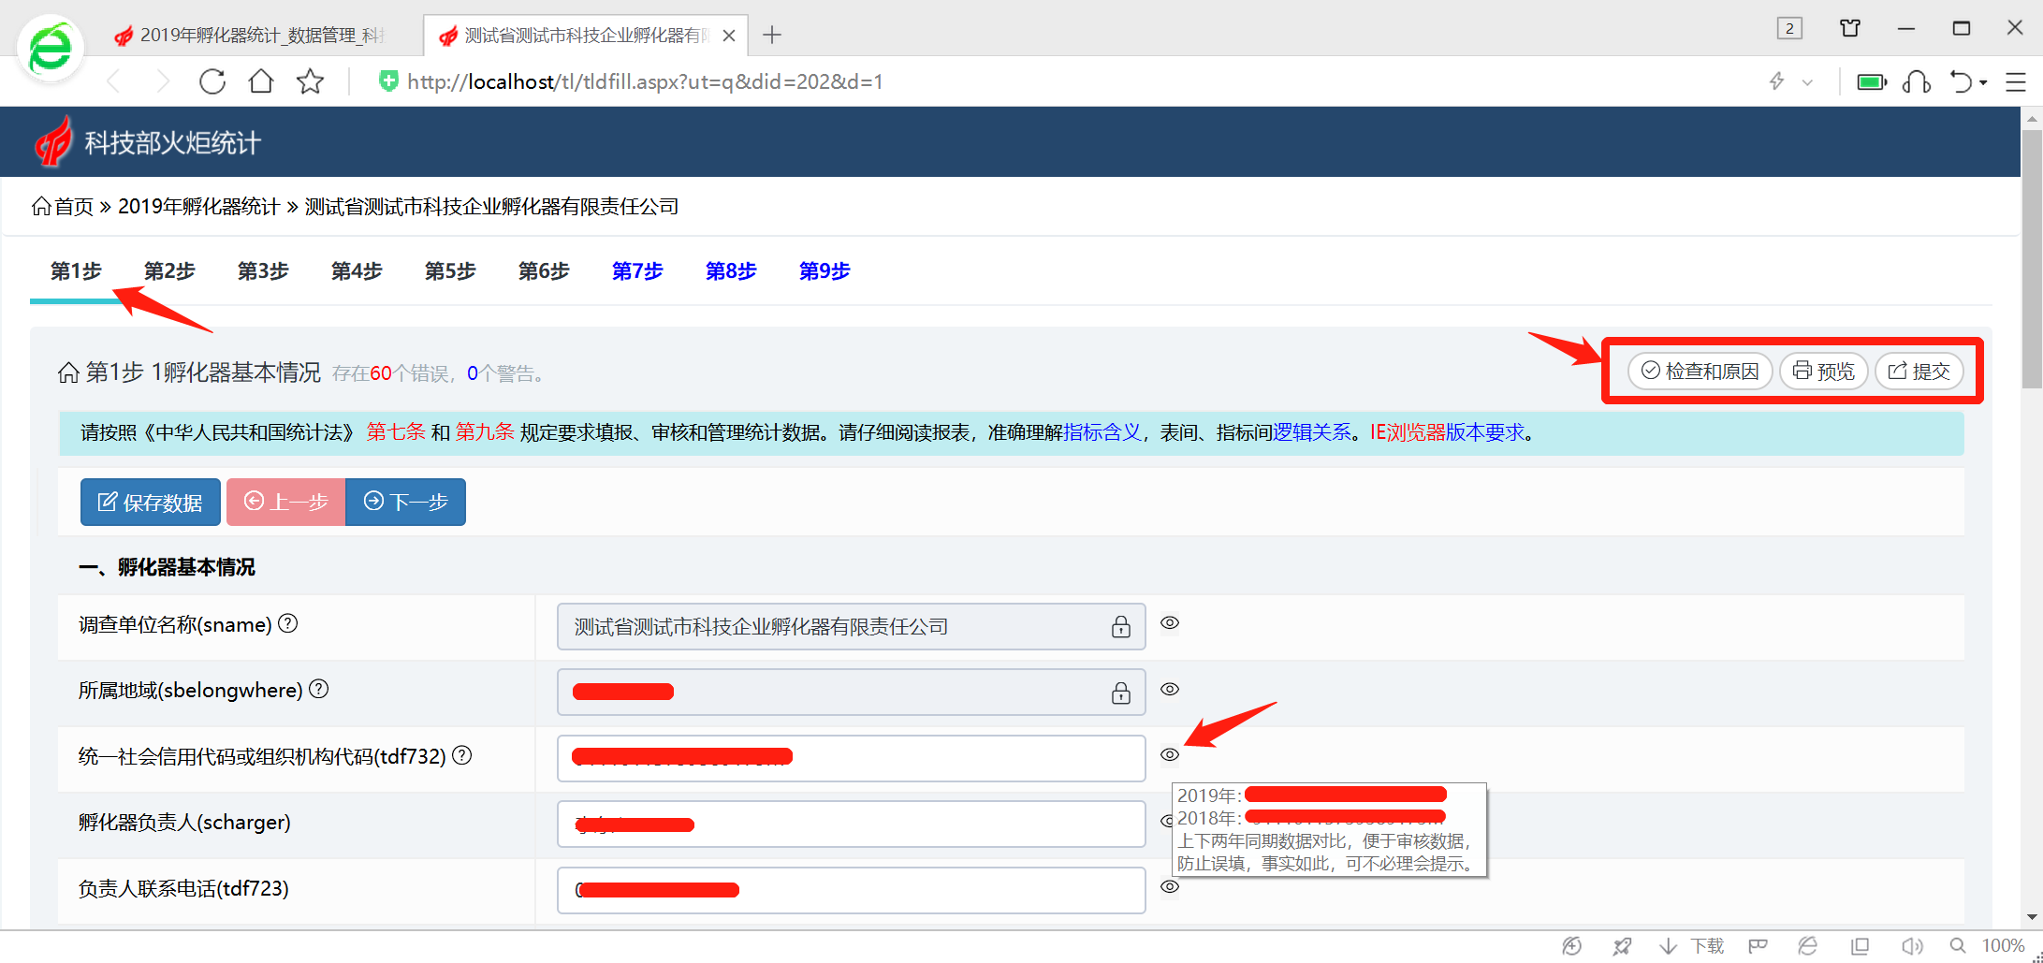

Slide 31
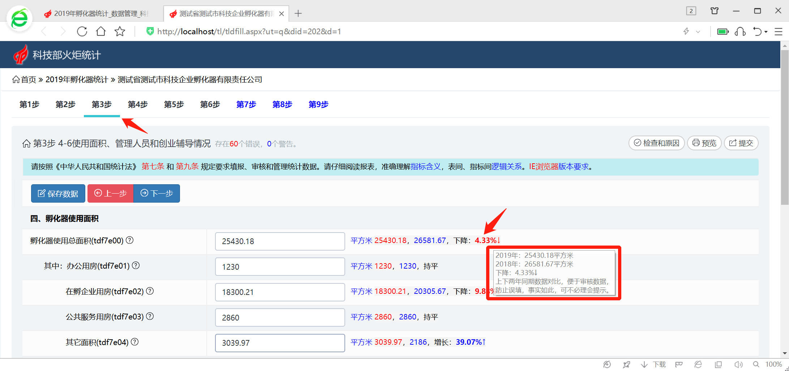
请务必关注数据指标变化幅度，避免看错单位、错填行等失误造成数据过大或漏报。实际审核过程中，常有发现企业完全不看提示，为填数而填数。各调查单位需正确理解调查指标和计量单位（如涉及金额的单位为“千元”）

Slide 32
孵化器填报员在统计系统注册在孵（毕业）企业帐号操作流程
重要！重要！重要！
火炬中心业务系统已注册的
18位信用代码帐号和密码
状态5：火炬业务系统工商库中，信用代码和企业名称均不存在，仔细核实信用代码和名称，若均正确，反复3次注册不上，联系火炬中心统计处，代为注册。
状态6：企业名称存在，但信用代码不正确，用系统提示的信用代码修改后再注册。
企业注册并登录后，帐号与密码是火炬中心各项业务办理的统一凭证，一定要牢记密码，或在单点登录平台预留手机号，便于找回密码，以免耽误每年各项业务办理。
企业
（状态为1）
新(未注册)企业
1.注册
企业
（状态为5、6）
2.处理后再注册
孵化器统计员
企业
（状态为4）
帐号：18位大写信用代码，
密码：18位大写信用代码后10位
注：新增或修改的企业是状态0，注册后是状态4、5、或6，5或6再注册后是4，最终是状态1和状态4。

Slide 33
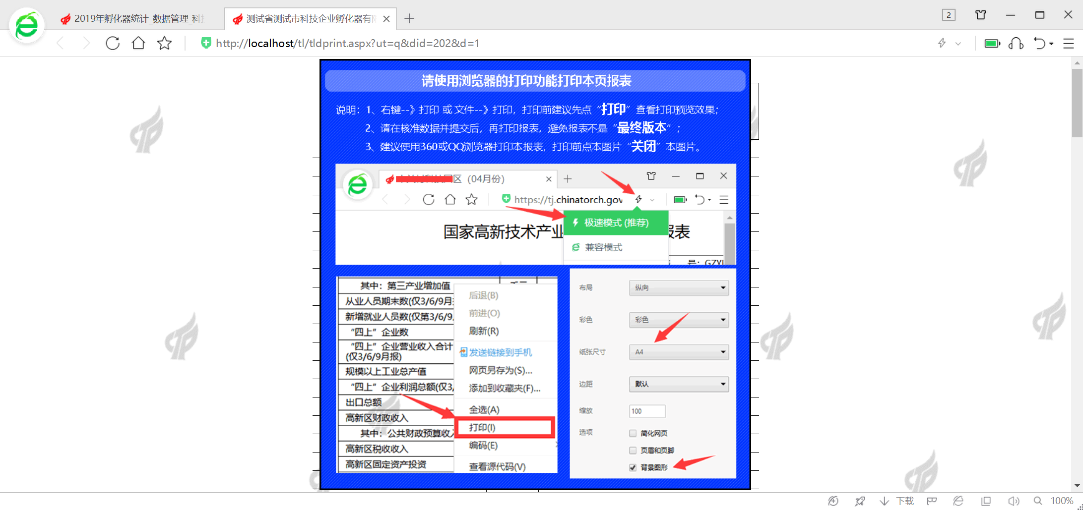
数据打印
请务必按国家通知要求，利用浏览器打印最终报表，一定要将水印打印出来，设置如右图所示。若打印不正确，请配置打印机。

Slide 34
在孵（毕业）企业 统计工作内容
Part 5

Slide 35
在孵（毕业）企业登录流程
纳入孵化器统计的在孵（毕业）企业
重要！重要！重要！
是
已在火炬中心业务 系统注册
否
企业注册并登录后，帐号与密码是火炬中心各项业务办理的统一凭证，一定要牢记密码，或在单点登录平台预留手机号，便于找回密码，以免耽误每年各项业务办理。
统计系统孵化器新注册企业
账号：18位信用代码（大写）
密码：企业管理员密码
账号：18位信用代码（大写）
初始密码：为帐号后10位
填报员和
企业管理员同一人
方法1：找到企业管理员(可请孵化器查看并提供企业管理员联系信息)
否
忘记密码
方法2：由孵化器为在孵（毕业）企业添加统计填报员手机账号
是
第1种：在单点登录平台，手机短信找回；
第2种：由统计管理员为企业创建手机账号，用手机账号登录填报，初始密码为a+手机号；
第3种：利用企业账户申诉找回企业管理账号。
是
方法1：企业管理账号进行填报
方法2：填报员手机帐号进行填报

Slide 36
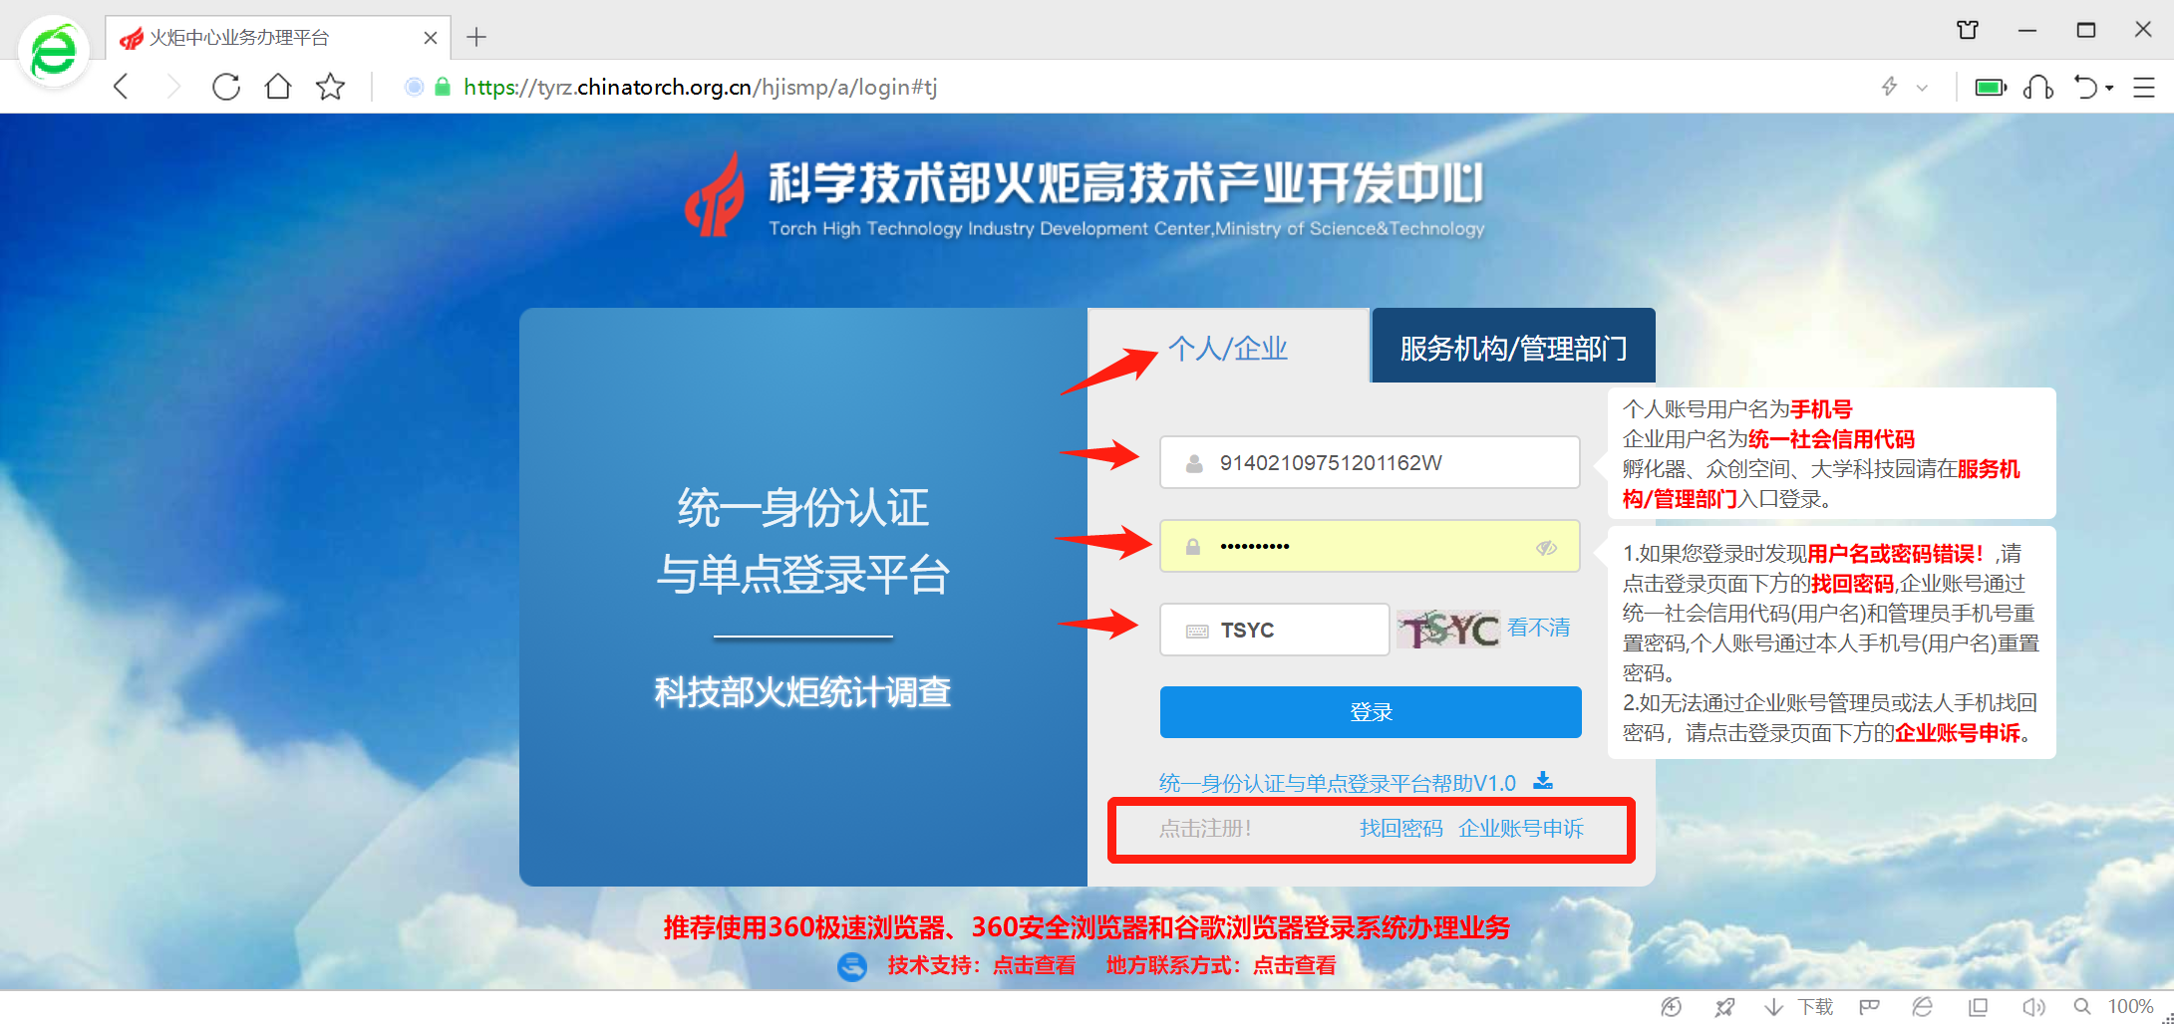
企业管理员18位信用代码登录
https://tj.chinatorch.org.cn/，
推荐360安全浏览器或IE9以上浏览器
注册、找回密码、帐号申诉

Slide 37
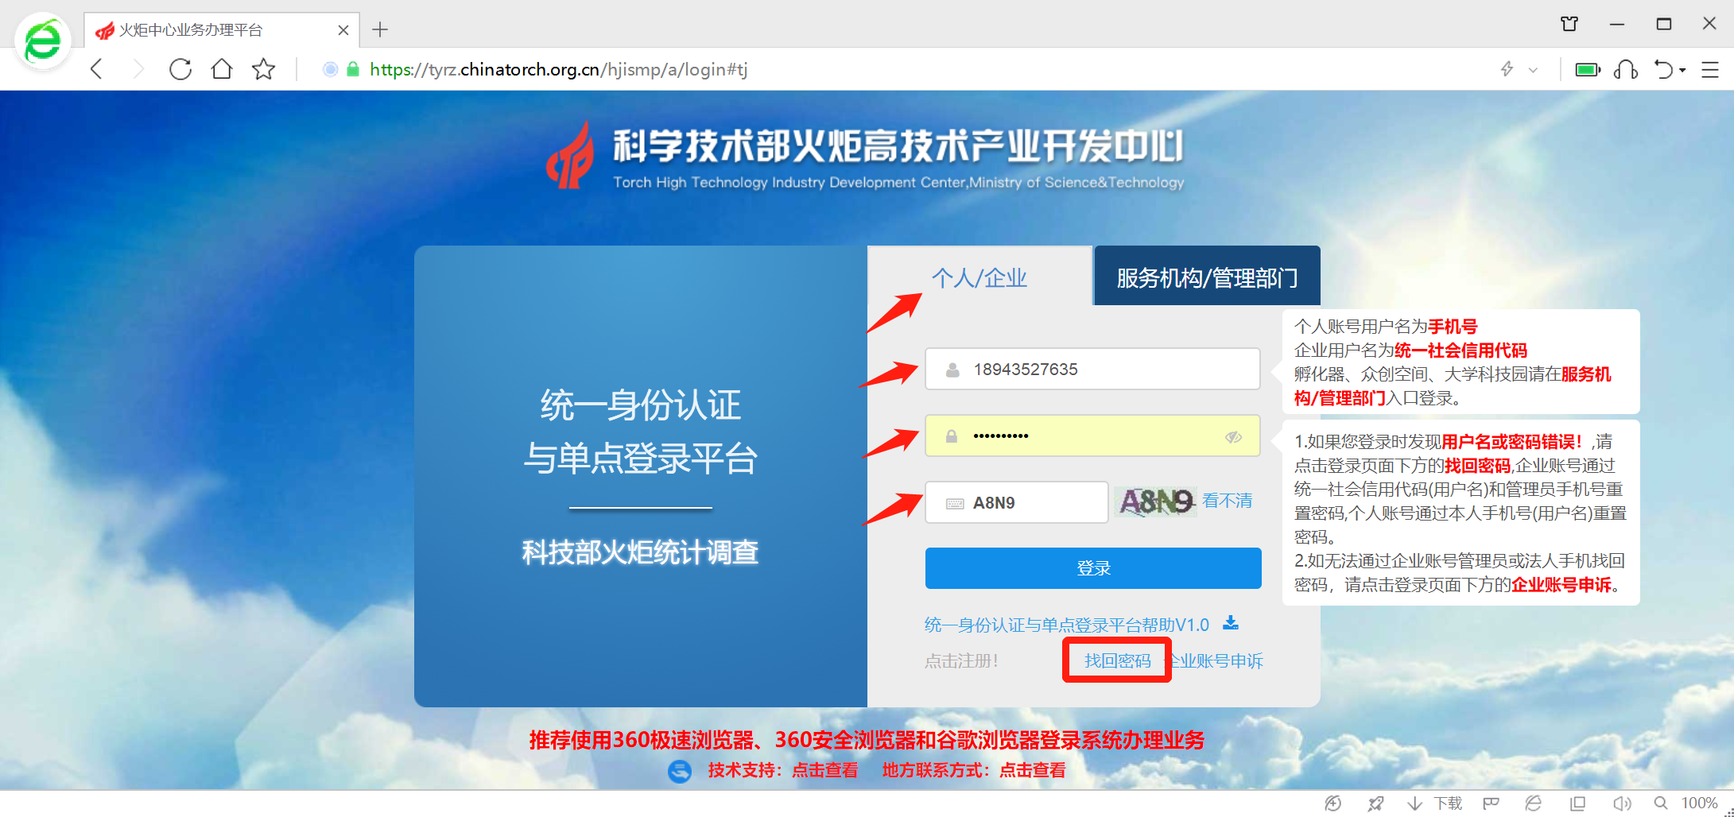
企业统计填报员手机帐号登录
手机帐号找回密码

Slide 38
企业信用代码帐号和企业填报员手机帐号只能在这里修改密码。
进入统计系统

Slide 39
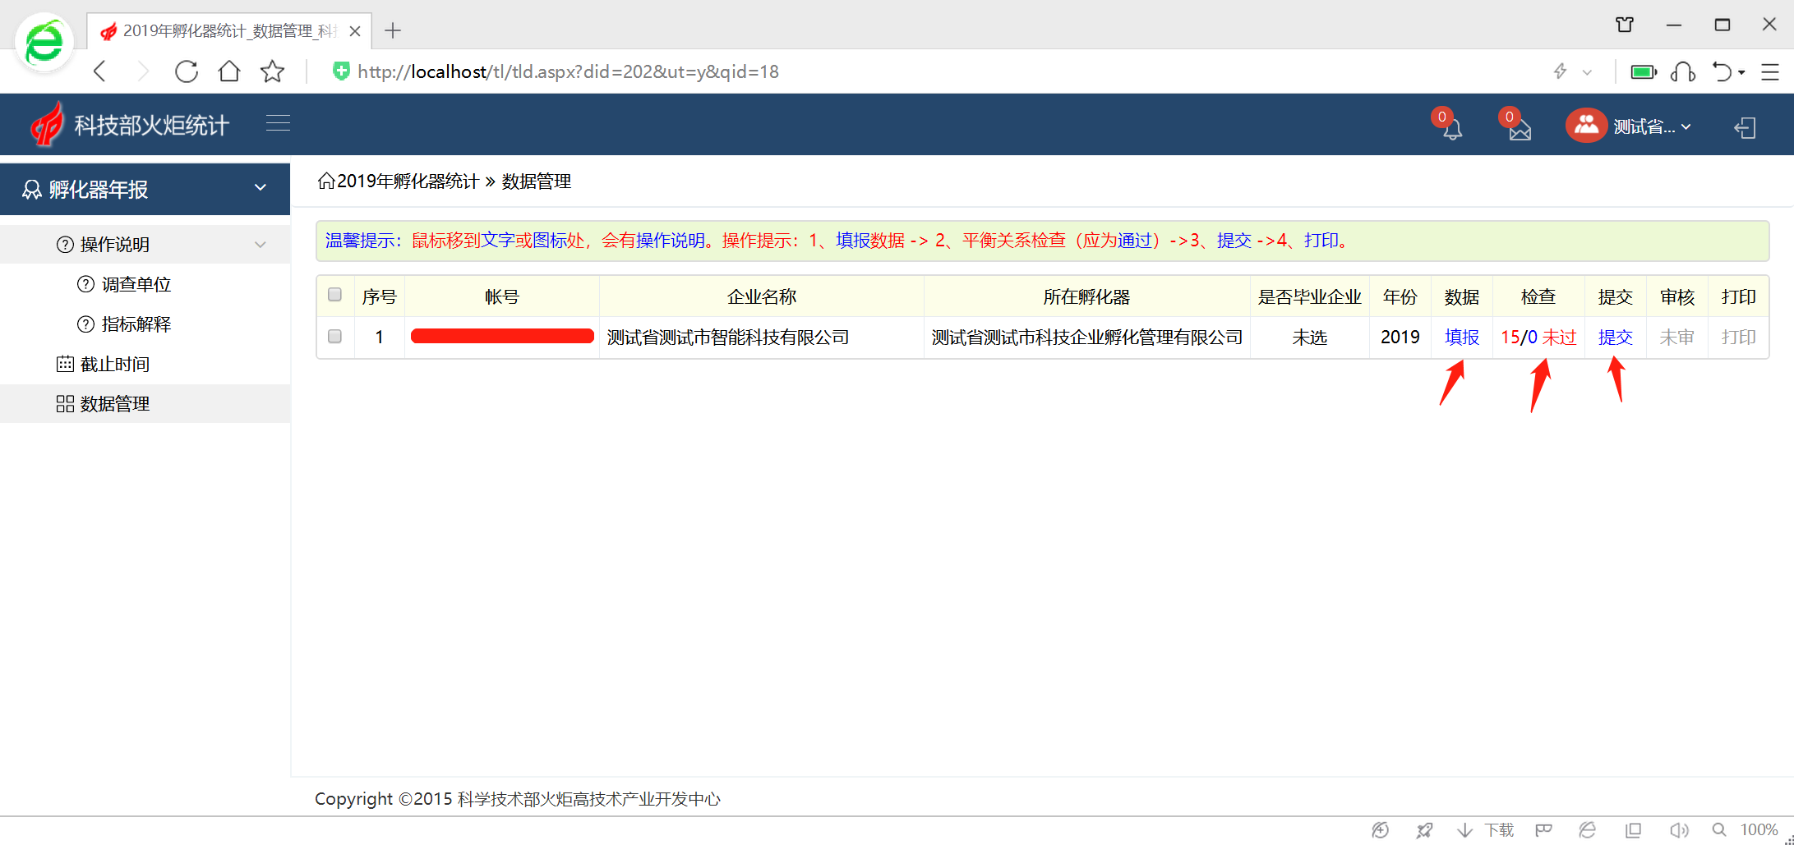
在孵（毕业）企业完成数据填报、并通过平衡关系检查后、可以将数据提交给所在孵化器，由其进行审核（提交后企业不能修改数据 ，需要孵化器打回）。
若企业也是国家高新技术企业或国家高新区的企业，将会出现企业年报的数据上报功能菜单。

Slide 40
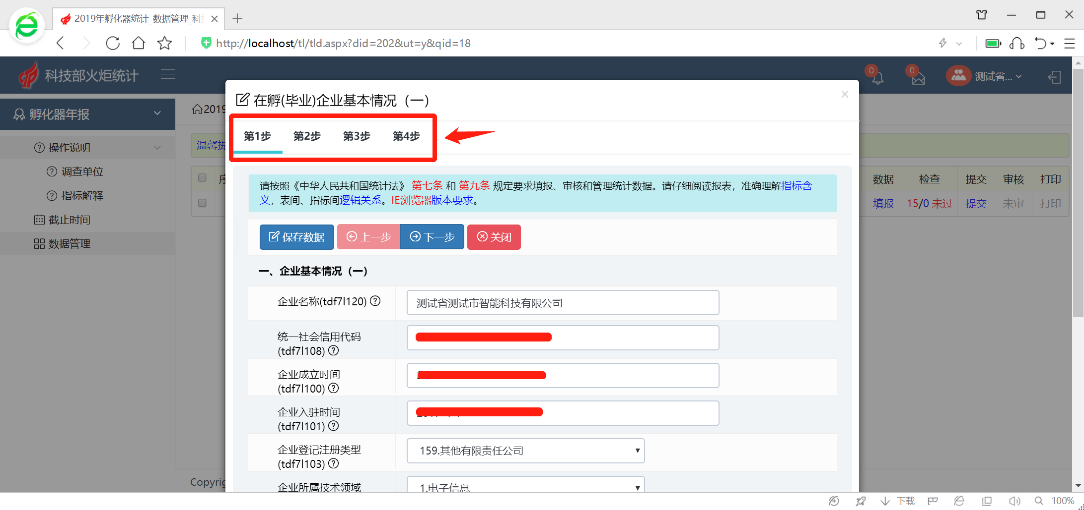

Slide 41
介绍完毕，谢谢！
武汉市企业科技创新服务中心

